Slide 1
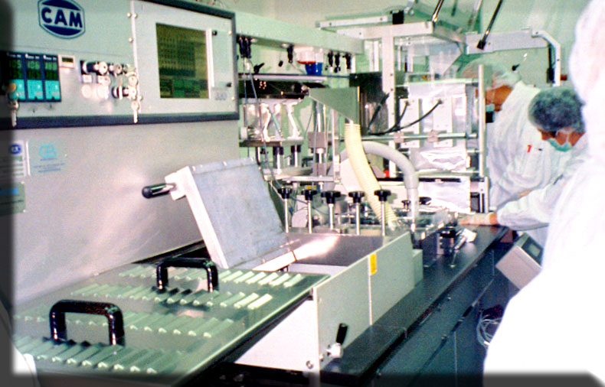
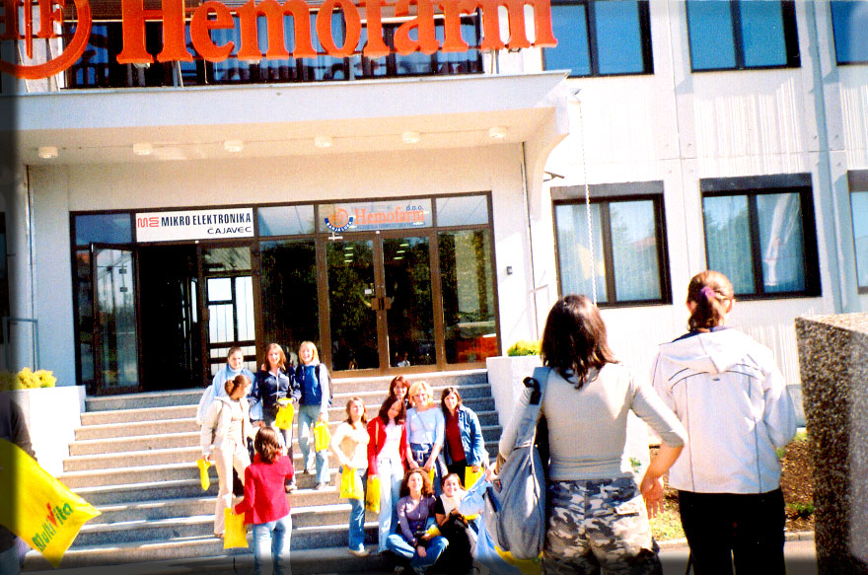
Фармацеутски техничар

Slide 2
Фармацеутски техничар
Струка: здравствена
Трајање образовања: 4 године
Број одјељења: 1
Број ученика: 18
Важни предмети: матерњи језик, биологија, хемија, математика и физика

Slide 3
Oпис послова
израђује препарате по рецептури љекара
испитује квалитет лијекова
издавање лијекова на рецепт
надзире технолошке фазе у производњи фармацеутских и козметичких препарата
припремање мјешавина чајева, масти, тинктура и балзама
проводи биолошке и хемијске анализе

Slide 4
Могућа мјеста запошљавања
рад у болничкој и приватним апотекама
рад у фабрици готових и помоћних фармацеутских препарата
рад у фабрици санитетског материјала и опреме
рад у веледрогеријама
рад у аналитичким лабораторијама
наставак школовања на Фармацеутском факултету и другим високим установама

Slide 5
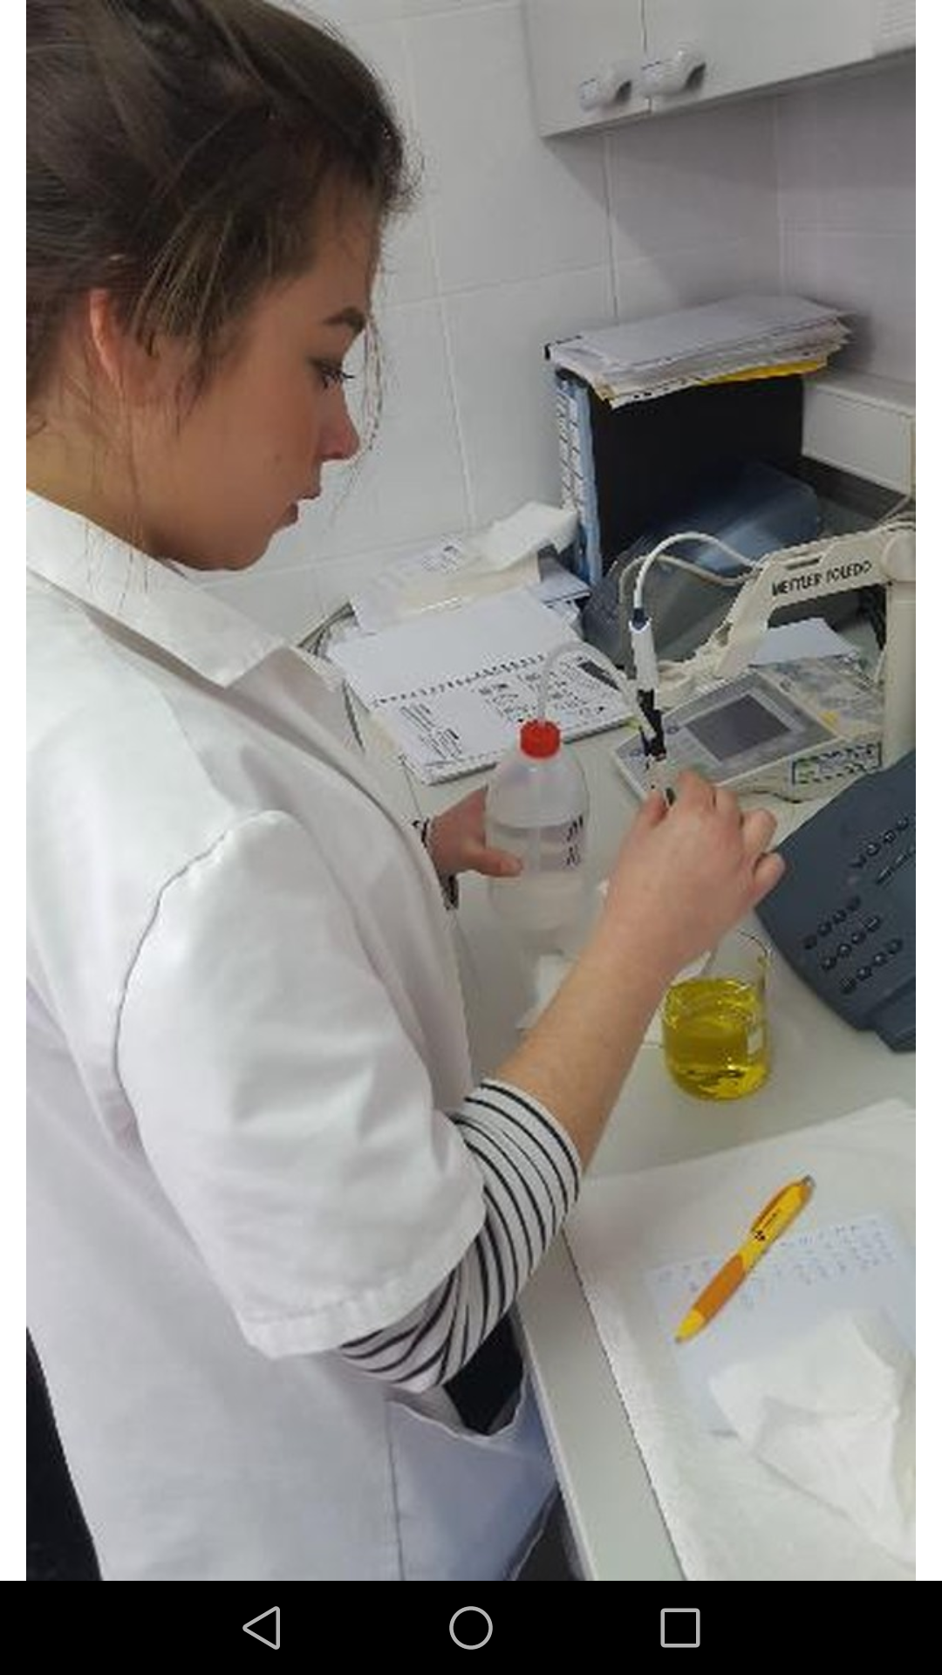

Slide 6
Oстала занимања
Eколошки/Козметички техничар
Фризер

Slide 7
Eколошки/Козметички техничар
Трајање образовања: 4 године
Број одјељења: 1
Број ученика: 18
Важни предмети: матерњи језик, биологија, хемија, математика и физика

Slide 8
Eколошки техничар

Slide 9
Oпис послова – Еколошки техничар
откривање нечистоћа воде, земље и ваздуха
провођење мјера заштите животне средине
предлагање мјера за унапређење и очување здраве животне околине
анализа индустријских нуспродуката који се испуштају у воду, земљу и ваздух
лабораторијске анализе

Slide 10
Могућа мјеста запошљавања
рад у свим производно-индустријским предузећима
рад у лабораторијама
рад на терену (узимање узорака за анализу)
наставак школовања на Еколошком факултету и другим високим установама

Slide 12
Опис послова – Козметички техничар
Козметички техничари помажу људима да постигну и очувају здрав и лијеп изглед.
Његују кожу и исправљају несавршености лица и тијела које нису у домену медицине.
Њихови послови обухватају његу коже лица и тијела, обликовање тијела и шминкање.

Slide 13
Козметичари примјењују професионалне третмане који се спроводе над лицем, тијелом, косом или ноктима особа са циљем естетског уљепшавања.
Козметичари обављају масажу лица и тијела, раде маникир и педикир, депилацију, третмане уклањања целулита, стрија, бора и мањих ожиљака, као и остале специјализоване третмане намијењене њези коже.
Обучени и едуковани козметичари, такођер пружају услуге професионалног шминкања.

Slide 14
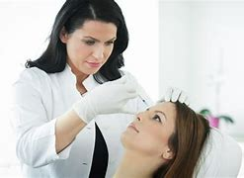

Slide 15
Могућа мјеста запошљавања
Козметички салони
Wellness и спа центри
Рекреативни и бањски центри
Парфимерије и продавнице козметичких препарата
У савјетодавним програмима (за часописе, ТВ, или модне агенције)
У малопродаји и велепродаји козметике

Slide 16
Као едукатори едукацијских течајева (за адолесценте, моделе, и манекене)
Као шминкери (позориште, ТВ или у свијету моде).
Отворити свој властити салон или наставити школовање на неком факултету.

Slide 17
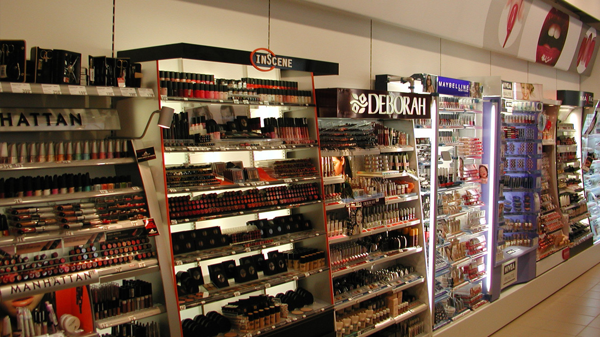
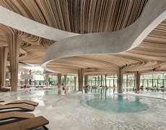
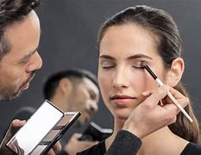

Slide 18
Фризер

Slide 19
Фризер
Трајање образовања: 3 године
Број одјељења: 1
Број ученика: 18
Важни предмети: матерњи језик, биологија, хемија, математика и физика

Slide 20
Oпис послова
перу и шишају косу и обликују фризуре
уређују трепавице и обрве
шишају и брију браду и бркове
боје и коврџају косу
масирање и њега власишта
израђује класичне и модерне фризуре
естетски обликује фризуру према лицу
обавља све врсте препарације косе

Slide 21
Moгућа мјеста запошљавања
наставак школовања на фризерским академијама
фризерски салони
салони љепоте

Slide 22
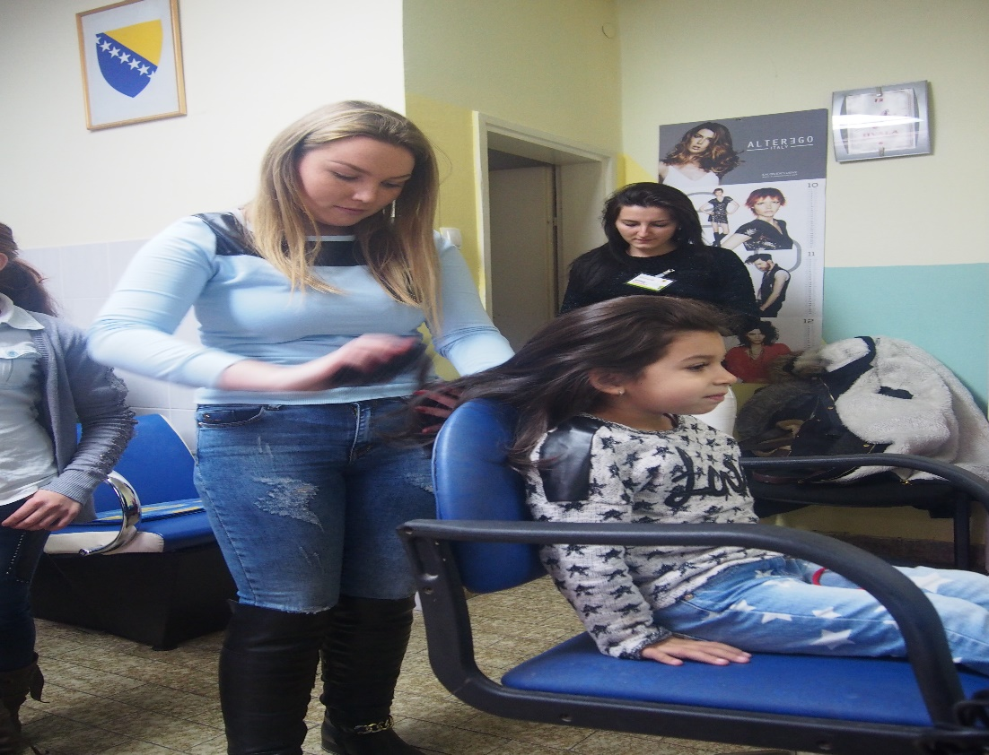
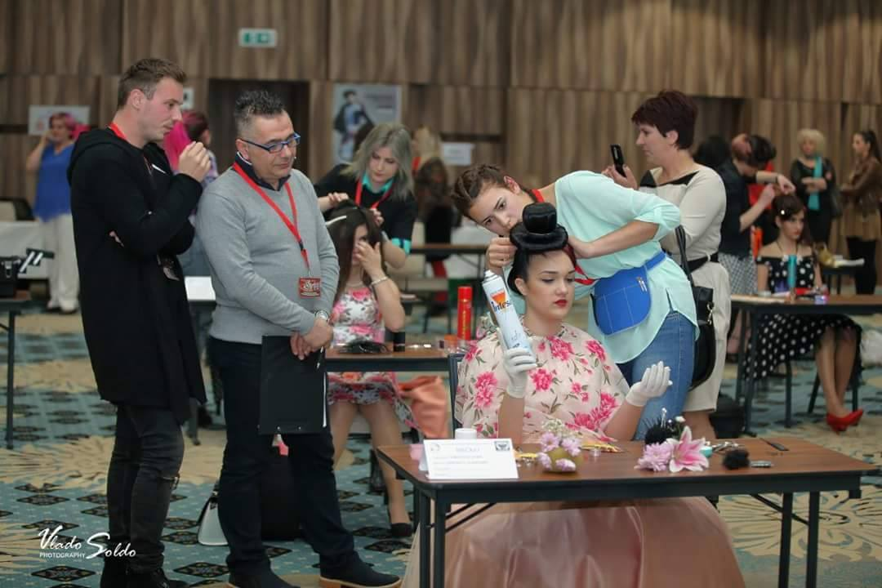
Фризери

Slide 23
НАЧИН УПИСА
ПОТРЕБНА ДОКУМЕНТАЦИЈА:
Свједочанства од VI до IX разреда
Родни лист (извод из матичне књиге рођених)
Дипломе о освојеним мјестима или учешћу на такмичењима ИЗ ПРЕДМЕТА БИТНИХ ЗА СТРУКУ
Остали документи наведени у конкурсу

Slide 24
БОДОВАЊЕ ПРИ УПИСУ
Постигнути успјех у задња 4 разреда основне школе X 3 (максимално 60 поена)
Успјех из 5 предмета битних за струку у задња 2 разреда основне школе (матерњи језик, биологија, хемија, физика, математика) максимално 40 бодова (оцјена 5 = 4 бода, 4 = 3 бода, 3 = 2 бода, 2 = 1 бод)
У СЛУЧАЈУ ИСТОГ БРОЈА БОДОВА ПО ОСНОВУ ОВИХ КРИТЕРИЈА, БОДУЈЕ СЕ ОСТВАРЕНА ПРОСЈЕЧНА ОЦЈЕНА УСПЈЕХА У ТОКУ ЗАДЊА 4 РАЗРЕДА, ЗАОКРУЖЕНА НА 3 ДЕЦИМАЛНА МЈЕСТА.
Ако и тада кандидати имају исти ранг, предност имају:
Дјеца без оба родитеља
Дијете чији је родитељ погинуо као учесник рата – жртва рата
Дјеца без једног родитеља
Кандидати са већом просјечном оцјеном из предмета битних за струку у посљедње двије године (израчуната на 3 децимале)
Ученици који су освојили једно од прва 3 мјеста на државном такмичењу из предмета који су важни за струку

Slide 25
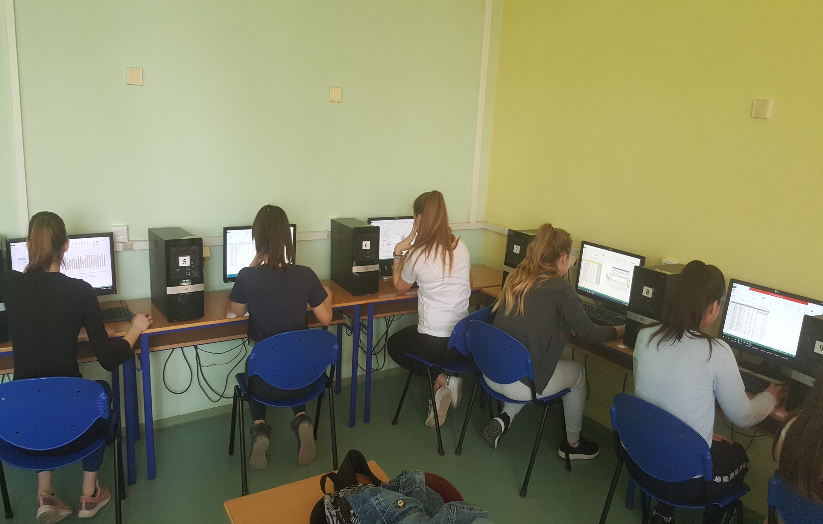

Slide 26
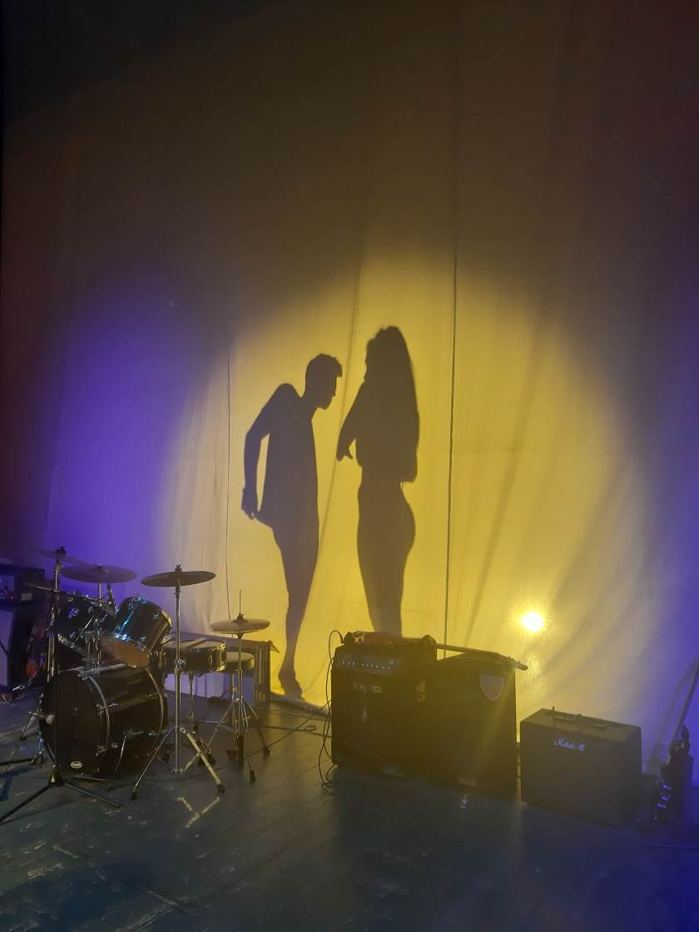
ЈУ ПОЉОПРИВРЕДНА И МЕДИЦИНСКА ШКОЛА БРЧКО ДИСТРИКТ БИХ
„ДОНЕСИТЕ ДОБРУ ОДЛУКУ И УПИШИТЕ ШКОЛУ ЗАХВАЉУЈУЋИ КОЈОЈ ЋЕТЕ БИТИ КОНКУРЕНТНИ НА ТРЖИШТУ РАДА!“
МИ СМО ТУ ЗБОГ ВАС!
И ОВЕ ГОДИНЕ ВАС ОЧЕКУЈЕМО
ХВАЛА НА ПАЖЊИ!!!

